Slide 1

ts实践总结&ts解析
邮件事业部
王英
2018/10/22

Slide 2
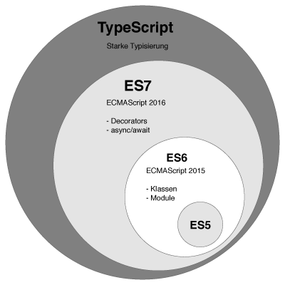

ts基础知识
框架支持
Angular、React、Vue…
类型
boolean、string、number、any…
TypeScript官网
TypeScript深入理解

Slide 3

实践总结
extends和implements
装饰器实践
UI状态管理
https://github.com/wangcherry/typescript-demo
More…

Slide 4
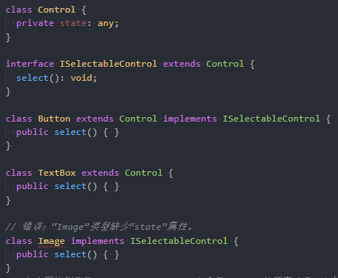
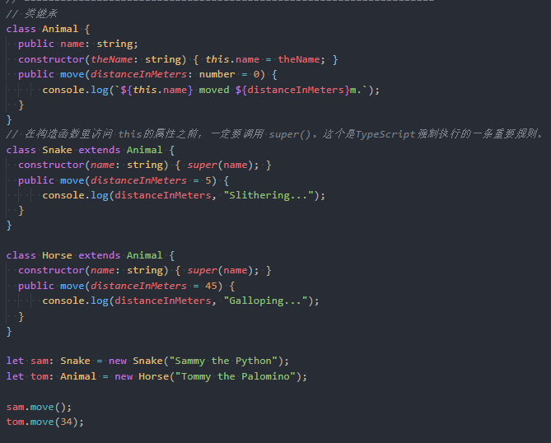
extends和implement
Part Two
Part Three
Part Four

Slide 5
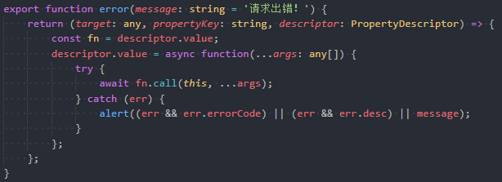
装饰器实践
Part One
Part Two
Part Three
Part Four

Slide 6
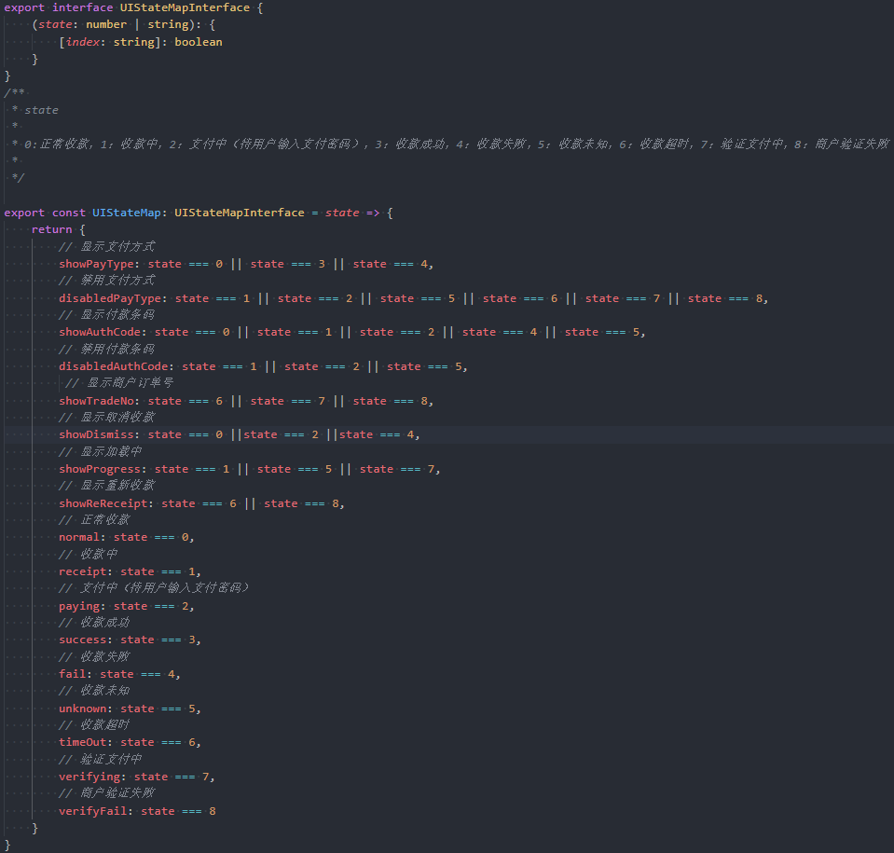
UI状态管理
Part One
Part Two
Part Three
Part Four

Slide 7




ts3特性
项目引用
利用元组提取和传递参数列表
让一个TypeScript项目可以依赖于其他TypeScript项目
函数参数推导。
改进的错误和UX
unknown类型
错误提示更智能，更清晰，更准确
一种新的内置类型
支持JSX中的defaultProps
编辑器改进
在JSX命名空间中引入了一个新的类型别名LibraryManagedAttributes
导入重构
JSX标签自动完成和可折叠轮廓

Slide 8
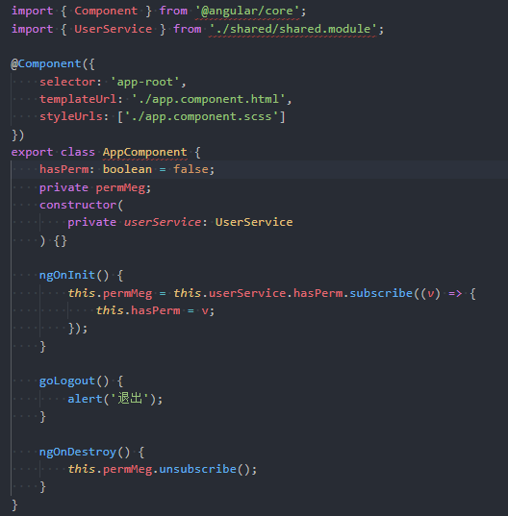
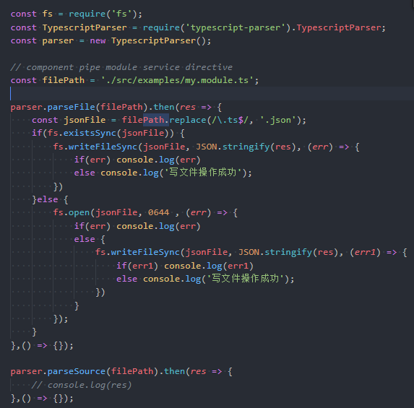
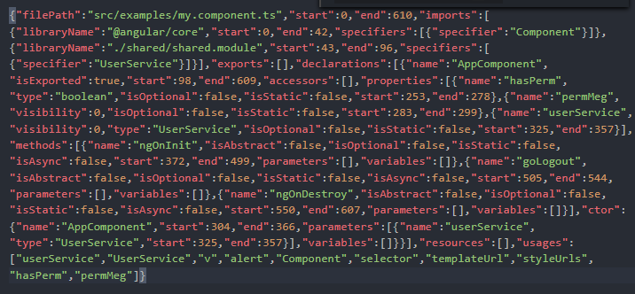
ts文件解析
Part One
Part Two
Part Three
Part Four

Slide 9
谢 谢 欣 赏！

